Slide 1





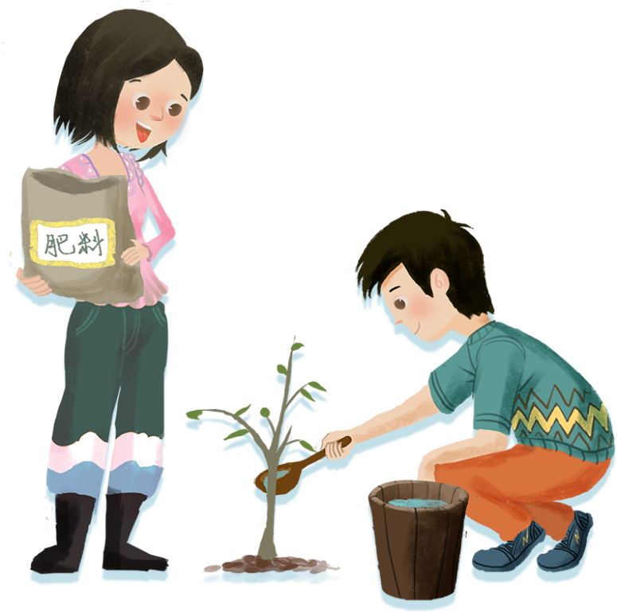
Địa lí
LÂM NGHIỆP
VÀ
THỦY SẢN

Slide 2



Mục tiêu
Nêu được một số đặc điểm nổi bật về tình hình phát triển và phân bố lâm nghiệp, thủy sản ở nước ta:
+ Lâm nghiệp gồm các hoạt động trồng rừng và bảo vệ rừng, khai thác gỗ
và lâm sản; phân bố chủ yếu ở vùng núi và trung du.
+ Ngành thủy sản gồm các hoạt động đánh bắt và nuôi trồng thủy sản, phân bố ở vùng ven biển và những nơi có nhiều sông, hồ ở các đồng bằng.
01
02
Sử dụng sơ đồ, bảng số liệu, biểu đồ, lược đồ để bước đầu nhận xét về cơ cấu và phân bố của lâm nghiệp và thủy sản

Slide 3


LÂM
NGHIỆP

Slide 4




Theo em, ngành lâm nghiệp gồm
những hoạt động nào?

Slide 5





Lâm nghiệp
Trồng và
bảo vệ rừng
Khi thác gỗ và các lâm sản khác

Slide 6
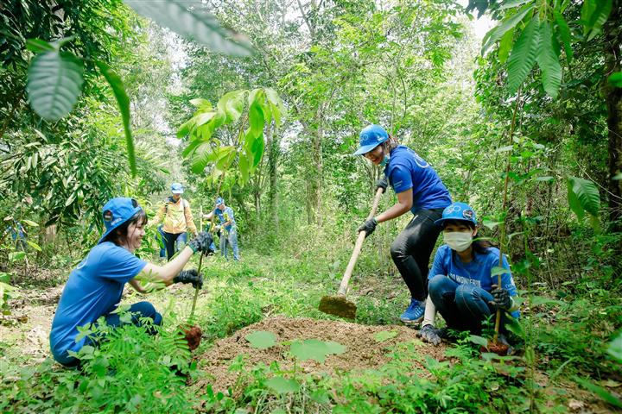
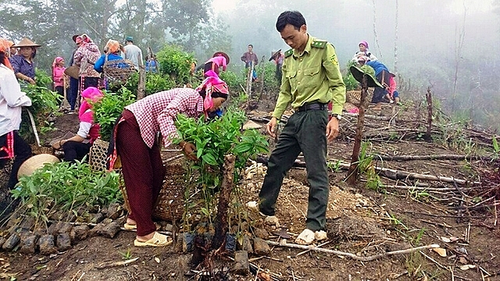

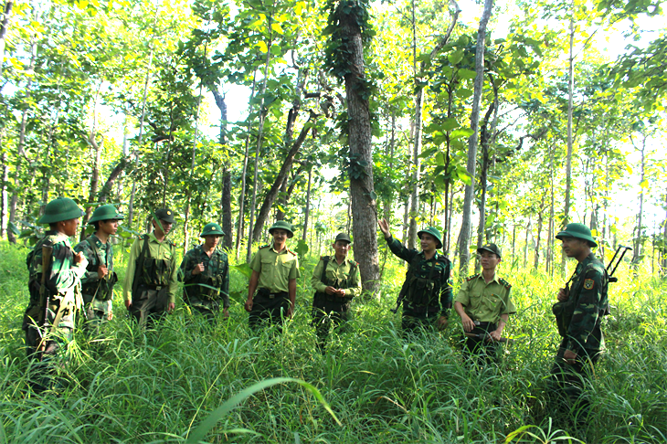

Trồng và bảo vệ rừng
Trồng và bảo vệ rừng

Slide 7
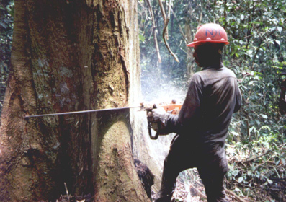
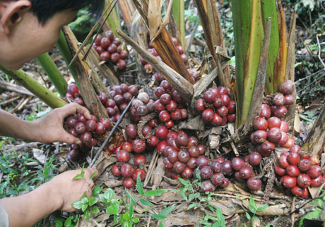
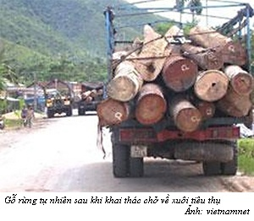
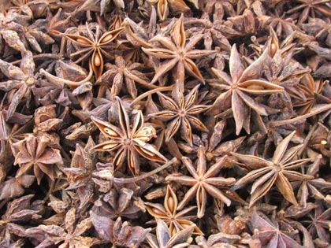
Khai thác gỗ và các lâm sản khác

Slide 8

Năm
1980
1995
2004
Diện tích
Tổng diện tích rừng
(triệu ha)
10,6
9,3
12,2
Bảng số liệu về diện tích rừng của nước ta
- Từ năm 1980 đến năm 2004, diện tích rừng nước ta tăng, giảm thế nào? Nguyên nhân nào dẫn đến tình trạng đó?
- Từ năm 2004 đến 2020, diện tích rừng nước ta thay đổi thế nào?Nguyên nhân nào dẫn đến tình trạng đó?

Slide 9

Năm
1980
1995
2004
Diện tích
Tổng diện tích rừng
(triệu ha)
10,6
9,3
12,2
Bảng số liệu về diện tích rừng của nước ta
- Từ năm 1980 đến năm 1995, diện tích rừng nước ta mất đi 1,3 triệu ha.
-Nguyên nhân: khai thác rừng bừa bãi, đốt rừng làm nương rẫy việc trồng rừng, do ảnh hưởng của các chất hóa học trong chiến tranh và bảo vệ rừng chưa được chú ý đúng mức.

Slide 10
Năm
1980
1995
2004
Diện tích
Tổng diện tích rừng
(triệu ha)
10,6
9,3
12,2
Bảng số liệu về diện tích rừng của nước ta
- Từ năm 1995 đến năm 2005, diện tích rừng nước ta tăng thêm 2,9 triệu ha.
-Trong 10 năm này, diện tích rừng tăng lên đáng kể là do công tác trồng rừng, bảo vệ rừng được Nhà nước và nhân dân thực hiện tốt.

Slide 11




Hoạt động khai thác rừng
thường diễn ra chủ yếu ở
đâu?
Hoạt động khai thác rừng thường diễn ra ở vùng núi, trung du và
một phần ven biển.
Vùng núi thưa dân cư vì vậy hoạt
động thác rừng bừa bãi, trộm gỗ và lâm sản cũng khó phát hiện; hoạt động trồng và bảo vệ rừng thiếu nhân công.
Điều này gây khó khăn gì
cho công tác bảo vệ và trồng rừng?

Slide 12

Nếu chỉ khai thác, không trồng và bảo vệ rừng thì điều gì sẽ xảy ra?
Nguồn tài nguyên rừng dần cạn kiệt, mất cân bằng sinh thái, ảnh hưởng đến đời sống của con người.

Slide 13



Trồng và bảo vệ rừng
Hoạt động chính
Lâm nghiệp
Khai thác gỗ và các lâm sản
khác
Vùng núi
Phân bố
Trung du
Một phần
ven biển

Slide 14





NGÀNH
THỦY SẢN

Slide 15

Em hãy kể tên một số loại
thủy sản mà em biết.

Slide 16



Nước ta có những điều kiện
thuận lợi nào để phát triển
thủy sản?

Slide 17
Điều kiện
Vùng biển rộng
Nhiều
hải sản
Sông ngòi
dày đặc
Người dân
có
kinh nghiệm
Nhu cầu về thủy sản tăng
06

Slide 18
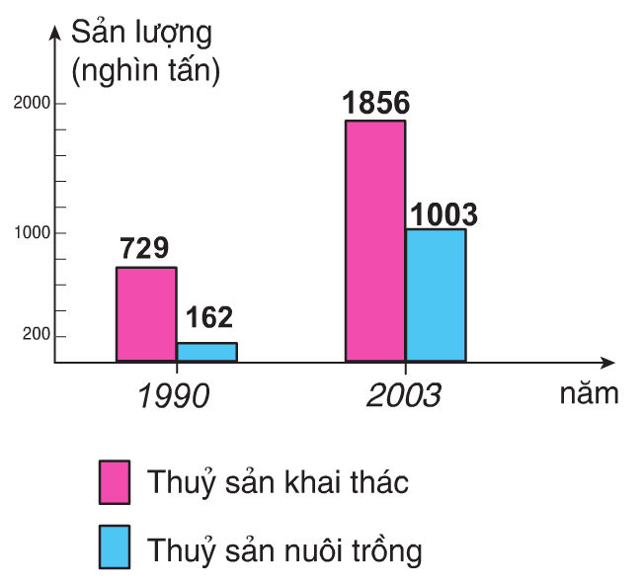


Dựa vào biểu đồ, em hãy so sánh
sản lượng thủy sản của nước ta
qua các năm.
Biểu đồ sản lượng thủy sản

Slide 19

Năm 1990:
- Khai thác: 729 nghìn tấn
- Nuôi trồng: 162 nghìn tấn
Năm 2003
- Khai thác: 1856 nghìn tấn
- Nuôi trồng: 1003 nghìn tấn
Sản lượng thủy sản khai thác
và nuôi trồng đều tăng.
Biểu đồ sản lượng thủy sản

Slide 20
Ngành thủy sản
Theo em, ngành thủy sản gồm
những hoạt động nào?
Khai thác
thủy sản
Nuôi trồng
thủy sản

Slide 21
Chèn video số 2

Slide 22

Ngành thủy sản
phát triển mạnh ở đâu?
Ngành thủy sản phát triển mạnh ở
vùng ven biển và những nơi có nhiều sông, hồ ở các đồng bằng

Slide 23
Em hãy kể tên một số loại
thủy sản đang được nuôi nhiều
ở nước ta.

Slide 24
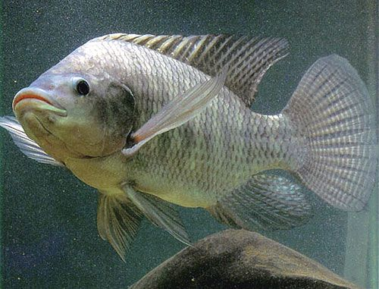
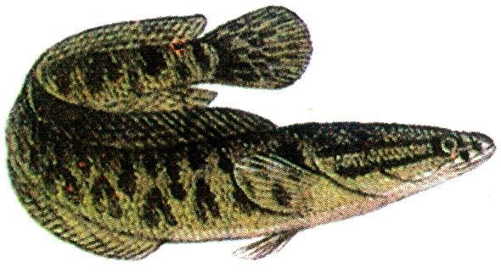
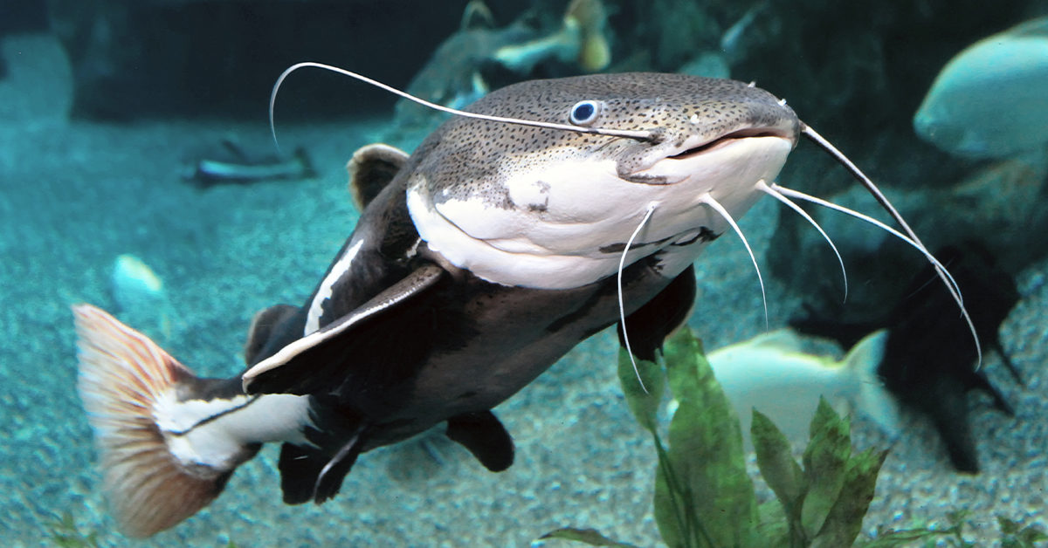
Cá rô phi
Cá quả
Cá trê

Slide 25
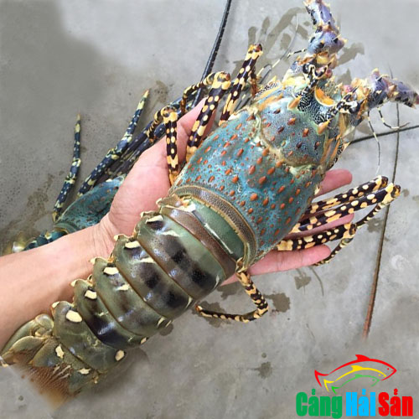
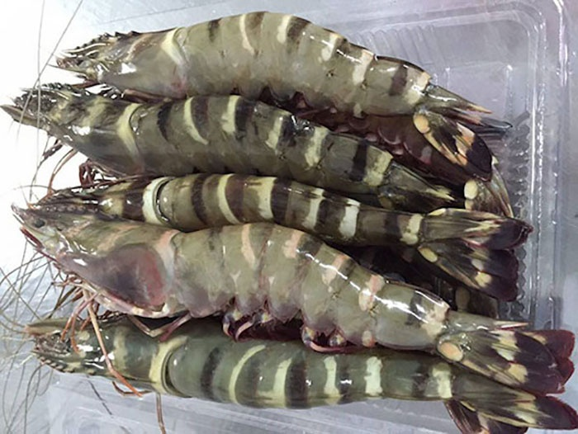
Tôm sú
Tôm hùm

Slide 26

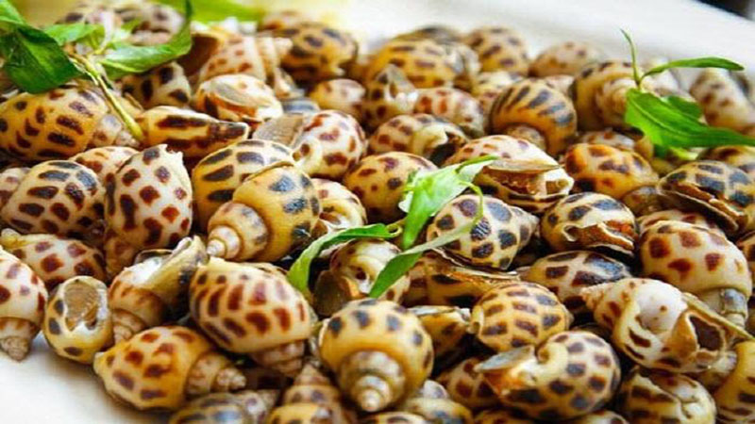
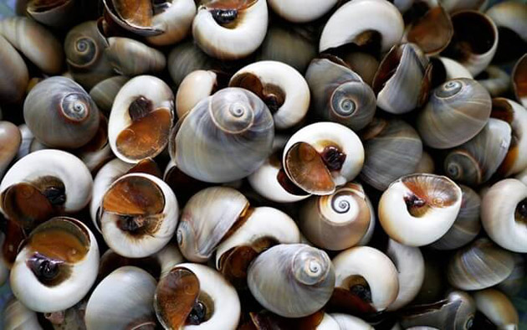
Cua
Ốc hương
Ốc mỡ

Slide 27


Ngành thủy sản gồm: đánh bắt và nuôi trồng thủy sản. Sản lượng đánh bắt
nhiều hơn nuôi trồng.
Sản lượng thủy sản ngày càng tămg, trong đó sản lượng thủy sản nuôi trồng
tăng nhanh hơn sản lượng đánh bắt.
- Các loại thủy sản đang được nuôi nhiều: các loại cá nước ngọt (cá ba sa, cá
tra, cá mè, …), cá nước lợ và cá nước mặn (cá song, cá tai tượng, cá trình, …),
các loại tôm (tôm sú, tôm hùm), ốc, …
-Ngành thủy sản phát triển mạnh ở vùng ven biển và nơi có nhiều sông hồ.

Slide 28
Bên
Ghi nhớ
Bên cạnh việc khai thác gỗ và lâm sản, nghề trồng rừng của nước ta đang ngày càng phát triển. Ngành lâm nghiệp phân bố chủ yếu ở vùng núi và trung du. Ngành thủy sản đang phát triển mạnh ở vùng ven biển và những nơi có nhiều sông, hồ ở các đồng bằng.

Slide 29
CHÚC CÁC EM
HỌC TỐT!

